Slide 1
中级经济师
经济基础知识
2022年
陈老师

Slide 2
一、内容构成
第一部分：经济学基础
第二部分：财政
第三部分：货币与金融
第四部分：统计
第五部分：会计
第六部分：法律

Slide 3
二、题型、题量和分值分布情况
1、单选70个每题1分，共70分
2、多选35个每题2分，共70分
时长一个半小时

Slide 4

三、关于教材
有统一教材（以2021版为例）
四、几点要求：
第一，课前预习、上课认真听讲、
积极回答问题，课后及时消化。
第二，努力建立知识体系
第三，及时完成每次课后老师布置的练习题。

Slide 5
第一部分：经济学基础
第一章 市场需求、供给与均衡价格
第二章 消费者行为理论
第三章 生产和成本理论
第四章 市场结构理论
第五章 生产要素市场理论
第六章 市场失灵和政府的干预
微观部分

Slide 6
第一部分：经济学基础
第七章 国民收入核算和简单的宏观经济模型
第八章 经济增长和经济发展理论
第九章 价格总水平和就业、失业
第十章 国际贸易理论
宏观部分

Slide 7
经济学基础 第一章

Slide 8
经济学基础分值分布
单选题：15题
多选题：7题
平均分：29分

Slide 9



内容构成
2
3
4
1
市场需求
市场供给
均衡价格
弹性

Slide 10
一、市场需求

Slide 11

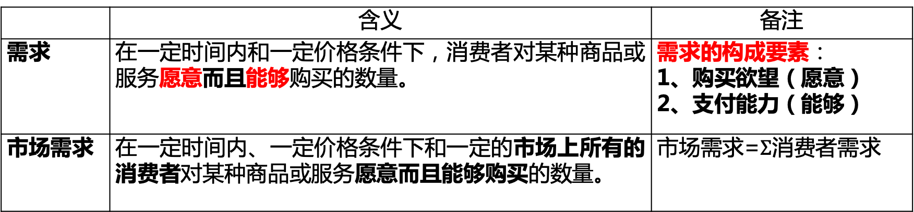
1
市场需求
需求及市场需求的概念
 | 含义 | 备注
需求 | 在一定时间内和一定价格条件下，消费者对某种商品或服务愿意而且能够购买的数量。 | 需求的构成要素： 1、购买欲望（愿意） 2、支付能力（能够）
市场需求 | 在一定时间内、一定价格条件下和一定的市场上所有的消费者对某种商品或服务愿意而且能够购买的数量。 | 市场需求=$Σ$消费者需求

Slide 12
1
市场需求
影响需求的因素
最关键的因素
产品价格
替代品价格
c
c
消费者的偏好
需求
c
互补品价格
c
c
c
c
消费者个人收入
其他（商品品种、质量、广告宣传、地理位置、季节、国家政策等）
消费者预期

Slide 13
1
市场需求
1．消费者的偏好：一般来说，消费者偏好增强，将引起需求增加。
2．消费者的个人收入 ：消费者收入一般是指一个社会的人均收入。
3．预期 ：如消费者预期产品价格要上涨，会刺激人们提前购买（现期需求会增加）；
如预期产品价格将下跌，许多消费者会推迟购买（现期需求会下降）。
4．产品价格（指某产品自身的价格）：是影响需求的最重要因素。一般来说，价格和需求的变动成反方向变化。

Slide 14
1
市场需求
5．替代品的价格
（1）替代品是指使用价值相近，可以相互替代来满足人们同一需要的商品，如煤气和电力
（2）一般来说，商品的需求与替代品的价格成同方向变化。
燃气价格
电力需求

Slide 15
1
市场需求
6．互补品的价格
（1）互补品是指使用价值上必须互相补充才能满足人们某种需要的商品，如：汽车和汽油；家用电器和电；
（2）一般来说，商品的需求与互补品的价格成反方向变化
汽油价格
汽车需求
汽车价格上涨，用车成本增加，导致汽车的需求量下降

Slide 16
1
市场需求
需求函数
假定价格之外的其他各因素不变的情况下，需求函数表明某商品的消费者随价格的变化愿意购买的数量。
需求规律
即价格与需求之间呈反方向变化的关系

Slide 17
1
市场需求
只考虑需求和商品价格关系的需求曲线
P
需求曲线的形状及变动情况
需求曲线
反映需求和价格的对应关系，需求曲线是向右下方倾斜的曲线
需求的变化情形有两种：
1.需求数量变动：假定其他因素不变，只考虑需求和价格的关系，需求量的变化是沿着既定的需求曲线进行的（点移动）
0
Q_{d}

Slide 18
1
市场需求
需求曲线的形状及变动情况
2.需求变动：由于消费者收入和消费者偏好等因素的变化引起需求的相应变化，这种变化表现为需求曲线的位移。（线移动）
通常情况，商品价格不变，消费者偏好增强，收入增加，替代品价格上涨，互补品价格下降使需求曲线向右上方👉平移
P
0
Q_{d}

Slide 19
二、市场供给

Slide 20
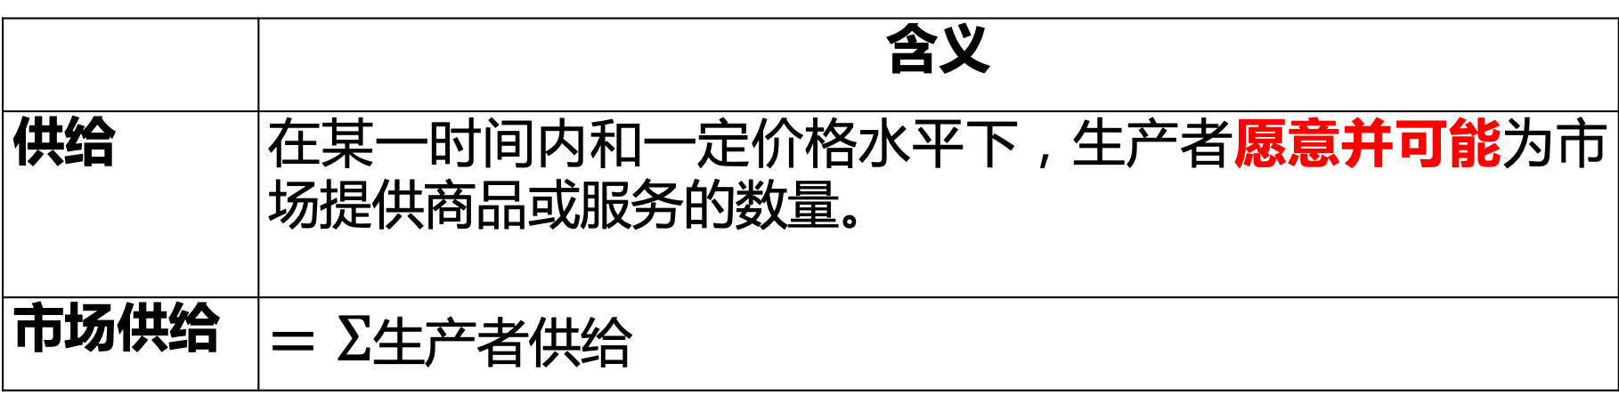
1
市场供给
2
供给的含义和影响因素
 | 含义
供给 | 在某一时间内和一定价格水平下，生产者愿意并可能为市场提供商品或服务的数量。
市场供给 | $=Σ$生产者供给

Slide 21
1
市场供给
2
供给的含义和影响因素
2、影响供给的主要因素
（1）产品价格。其他条件不变，某种产品自身的价格和其供给的变动成正方向变化。
（2）生产成本。其他条件不变，某种产品自身的成本和其供给的变动成反方向变化。
（3）生产技术。技术水平在一定程度上决定着生产成本并进而影响供给。
（4）预期。生产者或销售者的价格预期往往会引起供给的变化。
（5）相关产品的价格。
（6）其他因素。包括生产要素的价格以及国家政策等。

Slide 22
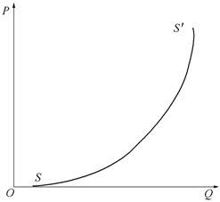
1
市场供给
2
供给规律和供给曲线
供给规律：一般情况下，供给与价格之间呈同方向变化关系。价格与供给之间的这种呈同向变化的关系，就叫供给规律。
供给曲线：用横轴表示供给量，纵轴表示价格，
我们把供给和价格之间的关系用曲线表示出来，
这条曲线被称为供给曲线。供给曲线从左下方
向右上方倾斜 。

Slide 23
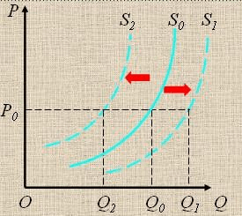
1
市场供给
2
非价格因素变化导致的供给曲线移动
（1）其他条件不变，生产成本上升
（2）其他条件不变，厂商预期商品价格将要下降。

Slide 24
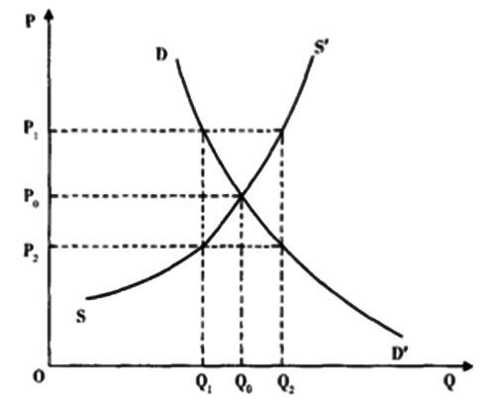
1
均衡价格
3
(一)均衡价格的形成和变动
1、均衡价格 及其形成
均衡价格 ：供给量和需求量相等时的价格，与均衡价格相对应的供求数量称为均衡数量 。
2、均衡价格的变动
（1）导致供给曲线发生移动的因素发生变化
（2）导致需求曲线发生移动的因素发生变化
（3）导致供给、需求曲线同时发生移动的因素发生
变化

Slide 25
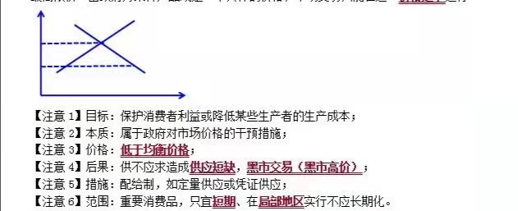
1
均衡价格
3
(二)均衡价格模型的运用
1、最高限价分析
最高限价：由政府为某种产品规定一个具体的价格，市场交易只能在这一价格
之下进行。

Slide 26
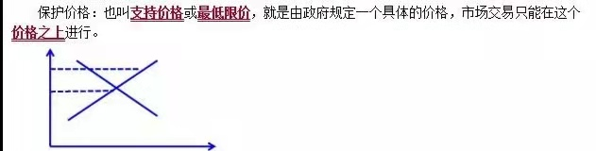
1
均衡价格
3
2、保护价格分析
【注意1】目标：保护生产者的利益;
【注意2】本质：属于政府对市场价格的干预措施;
【注意3】价格：高于均衡价格 ;
【注意4】后果：供过于求、造成生产过剩 ，黑市交易（变相降价） ;
【注意5】措施：政府应收购过剩产品予以储备;
【注意6】范围：适用于粮食等少数农产品 。

Slide 27
1
弹性
4
(一)需求价格弹性
1、定义：需求量对价格变动的反应程度。
2、需求价格弹性系数：需求量变动百分比与价格变动百分比的比率。
(1)E d ＝（△Q/Q）/（△P/P）
(2)需求弹性系数总是负数，我们通常把负号略去，采用其绝对值。
(3)计算公式：
点弹性 Ed=(△Q/Q)/(△P/P)
=(△Q/△P)×(P/Q) 价格和需求量变动较小

Slide 28
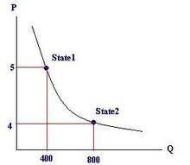
1
弹性
4
弧弹性 Ed=(△Q/(Q0+Q1)/2)÷(△P/(P0+P1)/2) 价格和需求量变动较大

Slide 29
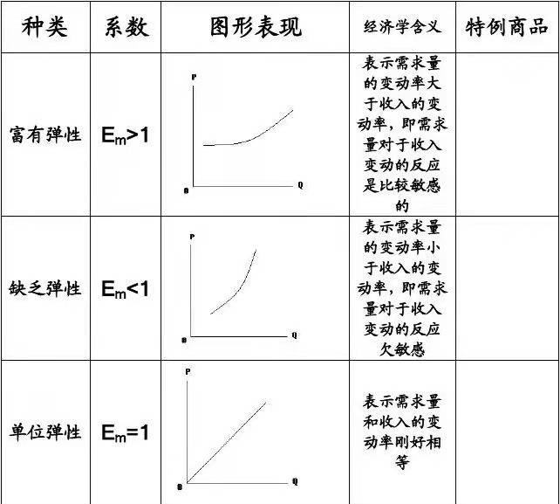
1
弹性
4
练习题：爆米花价格从5元涨到7元，销售量从40桶降到35桶，计算爆米花的需求价格弹性(用弧弹性计算公式)。
3、类型：

Slide 30
1
弹性
4
4、影响需求价格弹性的因素：
（1）替代品的数量和相近程度 替代品数量越多，弹性越大
“你贵，我买别人的”
（2）商品重要性 必需品弹性小，高档品弹性大
“贵也得买”
（3）商品用途 用途越多，弹性越大
“贵了，先买一个用”
（4）时间 时间越长，弹性越大
“等找到替代品……”

Slide 31
1
弹性
4
5、需求价格弹性与总销售收入的关系：销售收入=价格×数量
Ed>1 价格下降，销售收入增加
价格上升，销售收入减少
Ed<1 价格下降，销售收入减少
价格上升，销售收入增加
Ed=1 价格升或降，销售收入不变

Slide 32
1
弹性
4
(二)需求交叉弹性
区分“替代品”与“互补品”
1.含义：一种商品价格相对变化与由此引起的另一种商品需求量相对变化之间的比率。
2.计算公式：
Eij=(△Qi/Qi)/(△Pj/Pj)
3.基本类型：
（1）E ij ＞0：替代品，越接近1替代性越强；
（2）E ij ＜0：互补品；
（3）E ij ＝0：无关品。

Slide 33
1
弹性
4
(三)需求收入弹性
区分“低档品”与“高档品”
1.含义：需求变动对消费者收入变动的反应程度。
2.计算公式：
Ey =(△Q/Q)÷(△y/y)=(△Q/△y)×(y/Q)
3.基本类型：
（1）E y ＝1：收入变动和需求数量变动同比例；
（2）E y ＞1：高档品； （3）0＜E y ＜1：必需品；
（4）E y ＝0：收入变动，需求量不变；
（5）E y ＜0：收入增加买得少，收入降低买得多的低档品。

Slide 34
1
弹性
4
(四)供给价格弹性
1.含义：价格的相对变动引起供给量相对变动之间的比率。
2.计算公式：
Es =(△Q/Q)÷(△P/P)=(△Q/△P)×(P/Q)
3.基本类型：
(1）E s ＝1：价格变动和供给数量变动同比例；
（2）E s ＞1：弹性充足；
（3）E s ＜1：弹性不充足；
（4）E s ＝0：完全无弹性；

Slide 35
1
弹性
4
（5）E s ＝∞：完全有弹性。
4.影响供给价格弹性的因素：
（1）时间（决定供给弹性的首要因素） 时间越长，弹性越大
（2）生产周期和自然条件 短期内，弹性很小
（3）投入品替代性大小和相似程度 投入品替代性大，弹性大

Slide 36
致谢
第一次课内容结束

